Slide 1
Юго-Восточное управление министерства образования и науки Самарской области
ГБУ ДПО ЦПК «Нефтегорский ресурсный центр»
«Анализ результатов ВПР по физике»
Подготовил:
учитель физики и математики
ГБОУ СОШ №1 г.Нефтегорска
Зинков Максим Вячеславович
2021

Slide 4
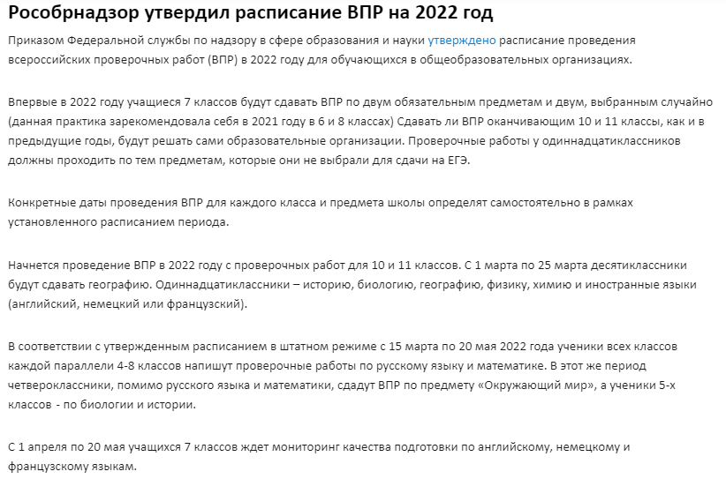
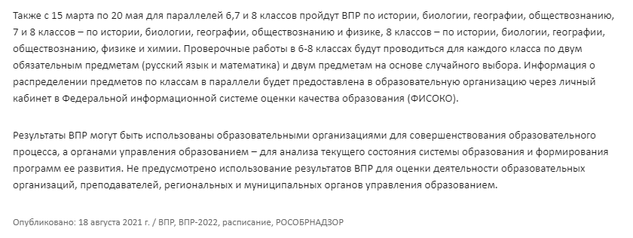

Slide 5
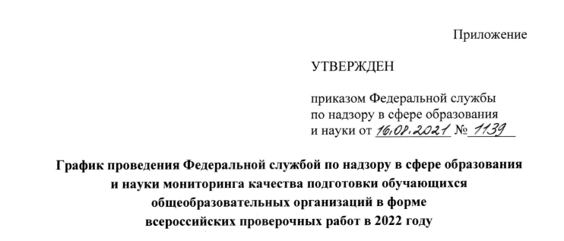
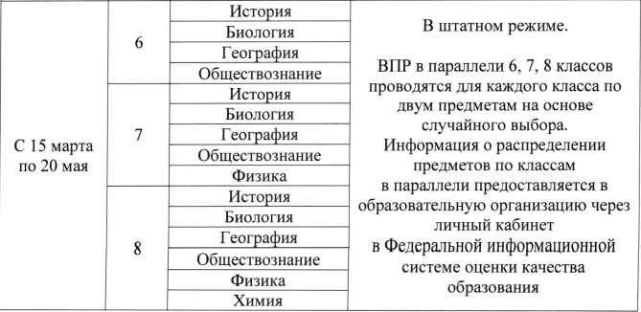

Slide 6
ВЫВОДЫ И РЕКОМЕНДАЦИИ ПО ИТОГАМ ПРОВЕДЕНИЯ ВПР ПО ФИЗИКЕ
Изучение результативности выполнения отдельных заданий ВПР по физике в 2020-2021 учебном году свидетельствует о наличии у обучающихся затруднений, связанных выявлением и анализом физических явлений, в практико-ориентированных ситуациях (бытовых, связанных с явлениями природы), обоснованием выводов об их природе и характере протекания.
В целях повышения качества преподавания физики в 7-11 классах:
Окружному методическому объединению учителей физики и астрономии Юго-Восточного управления министерства образования и науки Самарской области организовать деятельность школьных методических объединений по реализации системы корректирующих мер по повышению уровня обученности физике у обучающихся 7-11 классов в образовательных организациях, продемонстрировавших низкие результаты ВПР с учетом выявленных затруднений с использованием эффективного опыта ОО, показавших высокое качество обучения;
Образовательным организациям, продемонстрировавшим по результатам ВПР уровень обученности ниже 85 %, необходимо проанализировать результаты выполнения ВПР по физике в 7-11 классах, рассмотреть вопросы повышения результативности обучения на заседаниях предметных учебно-методических объединений, провести обзор методических аспектов преподавания тем, вызвавших затруднение;
Учителям физики совершенствовать методику решения текстовых задач разных типов, обращать внимание на формирование у обучающихся навыков рассуждения, обоснования физических закономерностей в бытовых ситуациях и при рассмотрении природных явлений.

Slide 7
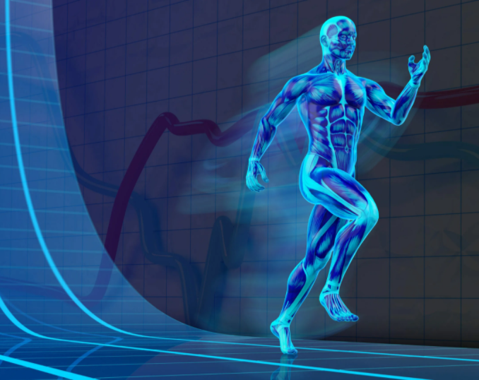
древнегреческий философ Сократ
«Здоровье не все, но все без здоровья – ничто».

